Slide 2


Slide 3
VIẾT
Nghe - viết: Ngày hôm qua đâu rồi?
Bảng chữ cái

Slide 4





1. Nghe – viết
Ngày hį Ǖίa đâu ǟē?
Nội dung bài viết
Ngày hį Ǖίa ở lại
TǟΪg hạt lúa Ε− ǇrŬg
Cáζ đŬg εờ gặt hái
Chín vàng jàu Ŕϐ jΪg.
Khổ thơ là lời của ai nói với ai?
Ngày hį Ǖίa ở lại
TǟΪg vở hŬg của cΪ
CΪ hǌ hàζ εăm εỉ
Là wgày Ǖίa vẫn cŜ.
Lời của bố nói với con

Slide 5



Ngày hį Ǖίa đâu ǟē?
Nội dung bài viết
Ngày hį Ǖίa ở lại
TǟΪg hạt lúa Ε− ǇrŬg
Cáζ đŬg εờ gặt hái
Chín vàng jàu Ŕϐ jΪg.
Bố nói với con điều gì?
Thời gian ở lại trên những cánh đồng lúa chín vàng của mẹ. Con học hành chăm chỉ thì thời gian không mất đi.
Ngày hį Ǖίa ở lại
TǟΪg vở hŬg của cΪ
CΪ hǌ hàζ εăm εỉ
Là wgày Ǖίa vẫn cŜ.

Slide 6
Ngày hį Ǖίa đâu ǟē?
Lưu ý khi viết
Ngày hį Ǖίa ở lại
TǟΪg hạt lúa Ε− ǇrŬg
Cáζ đŬg εờ gặt hái
Chín vàng jàu Ŕϐ jΪg.
Đoạn chính tả gồm mấy khổ thơ?
Ngày hį Ǖίa ở lại
TǟΪg vở hŬg của cΪ
CΪ hǌ hàζ εăm εỉ
Là wgày Ǖίa vẫn cŜ.
Đoạn chính tả gồm 2 khổ thơ.

Slide 7
Ngày hį Ǖίa đâu ǟē?
Lưu ý khi viết
Ngày hį Ǖίa ở lại
TǟΪg hạt lúa Ε− ǇrŬg
Cáζ đŬg εờ gặt hái
Chín vàng jàu Ŕϐ jΪg.
Mỗi khổ thơ có mấy dòng?
Ngày hį Ǖίa ở lại
TǟΪg vở hŬg của cΪ
CΪ hǌ hàζ εăm εỉ
Là wgày Ǖίa vẫn cŜ.
Mỗi khổ thơ có 4 dòng.

Slide 8


Ngày hį Ǖίa đâu ǟē?
Lưu ý khi viết
Ngày hį Ǖίa ở lại
TǟΪg hạt lúa Ε− ǇrŬg
Cáζ đŬg εờ gặt hái
Chín vàng jàu Ŕϐ jΪg.
N
T
C
C
Chữ cái đầu mỗi dòng viết như thế nào?
Ngày hį Ǖίa ở lại
TǟΪg vở hŬg của cΪ
CΪ hǌ hàζ εăm εỉ
Là wgày Ǖίa vẫn cŜ.
N
T
C
L
Chữ cái đầu mỗi dòng viết hoa.

Slide 9
Ngày hį Ǖίa đâu ǟē?
Lưu ý khi viết
Ngày hį Ǖίa ở lại
TǟΪg hạt lúa Ε− ǇrŬg
Cáζ đŬg εờ gặt hái
Chín vàng jàu Ŕϐ jΪg.
Nên viết mỗi dòng thơ từ ô nào trong vở?
Nên viết mỗi dòng thơ từ ô thứ 3 tính từ lề vở.
Ngày hį Ǖίa ở lại
TǟΪg vở hŬg của cΪ
CΪ hǌ hàζ εăm εỉ
Là wgày Ǖίa vẫn cŜ.

Slide 10
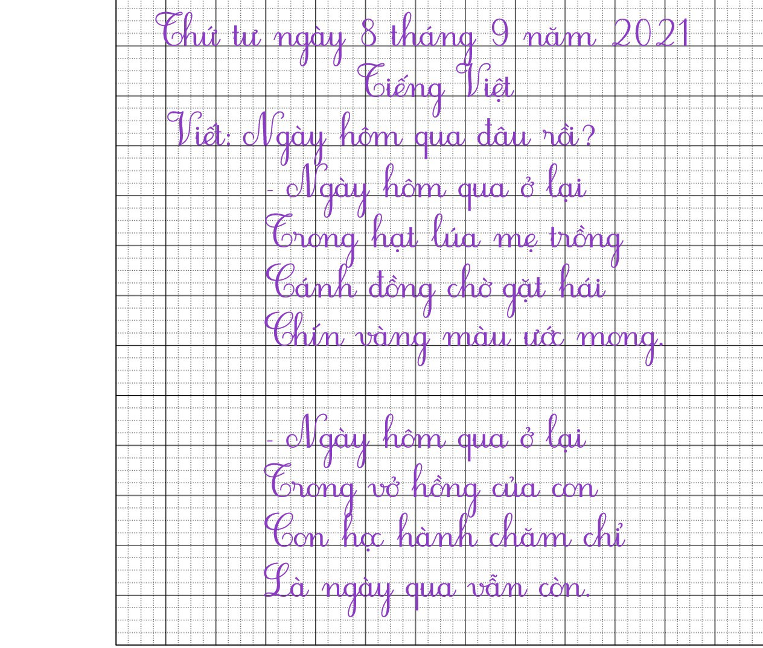

Slide 11
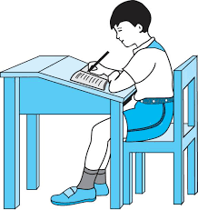

Tư thế ngồi viết
Lưng thẳng.
Không tì ngực xuống bàn.
Đầu hơi cúi.
Mắt cách vở khoảng 25-30cm.
Tay phải cầm bút
Tay trái tì nhẹ lên mép vở để giữ vở.
Hai chân để song song thoải mái.

Slide 12
2. Tìm những chữ cái còn thiếu trong bảng. Học thuộc tên các chữ cái.
Số thứ tự | Chữ cái | Tên chữ cái
1 | a | a
2 | ă | á
3 |  | ớ
4 | b | bê
5 |  | xê
Số thứ tự | Chữ cái | Tên chữ cái
6 |  | dê
7 | đ | đê
8 |  | e
9 | ê | ê
?
d
?
â
?
e
c
?

Slide 13






3. Sắp xếp các chữ cái dưới đây theo đúng thứ tự trong bảng chữ cái.

Slide 14








CHÀO TẠM BIỆT
CÁC CON!

